Slide 1


4
약분과 통분
(『수학』 70~71쪽, 『수학 익힘』 46~47쪽)
4
분수를 간단하게 나타내어 볼까요
차시

Slide 2

4차시
분수를 간단하게 나타내어 볼까요
학습
문제
분수를 간단하게 나타내어 보아요.

Slide 3
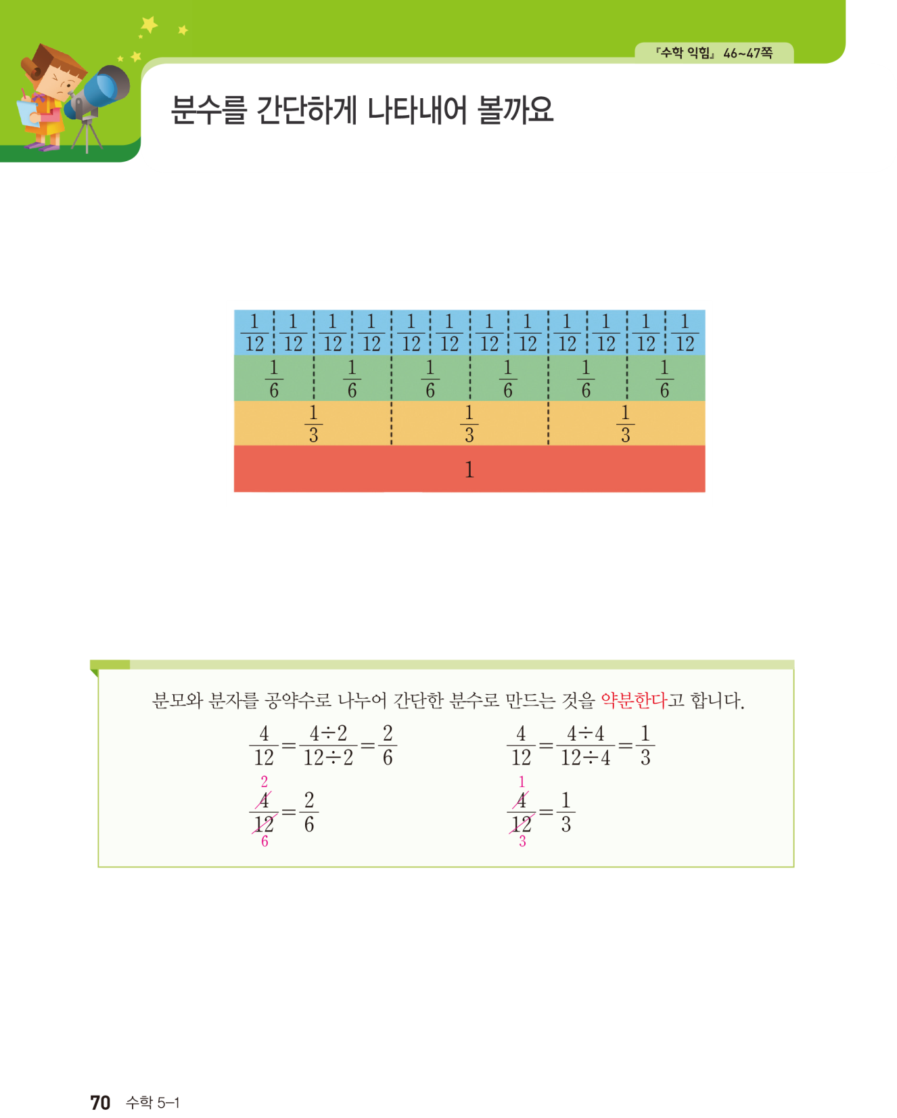
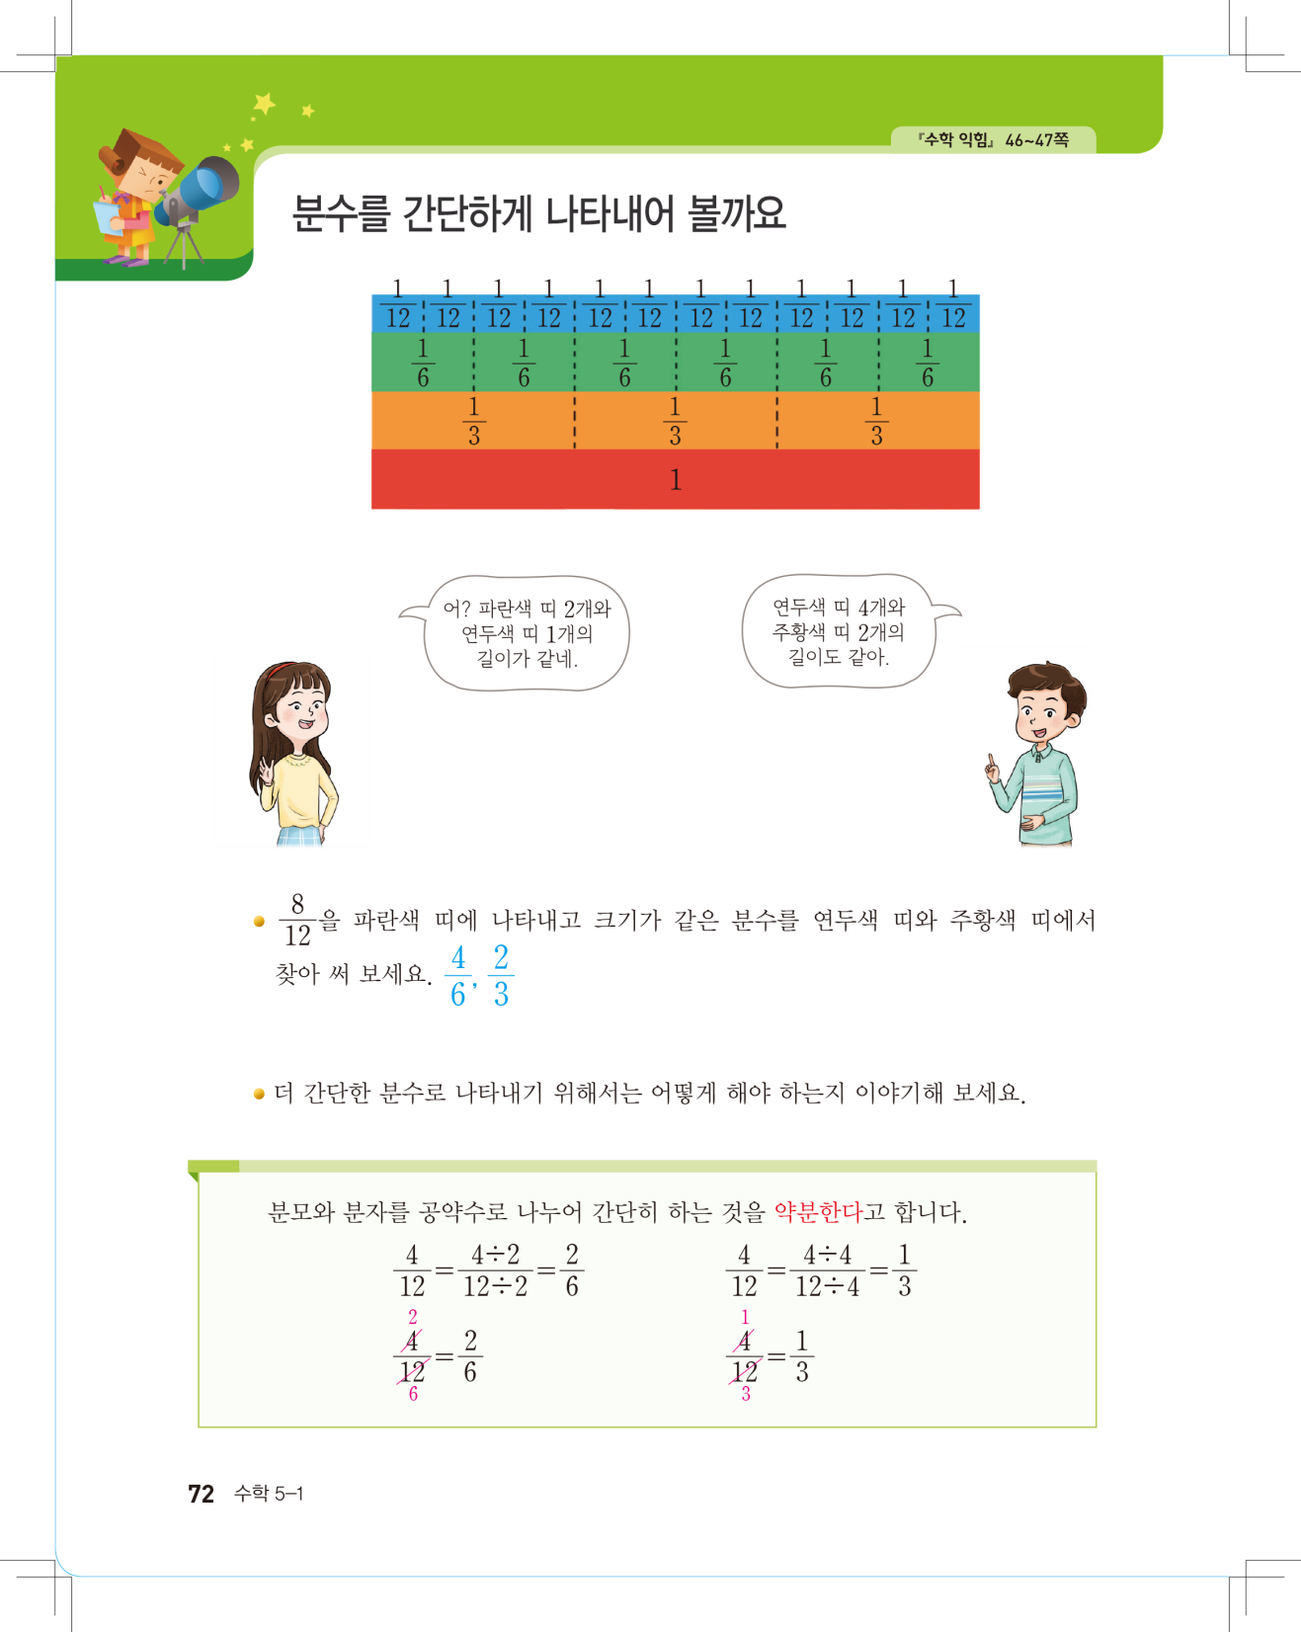
색 띠에서 크기가 같은 분수
살펴보고 약분 알아보기

Slide 4



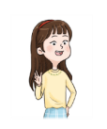
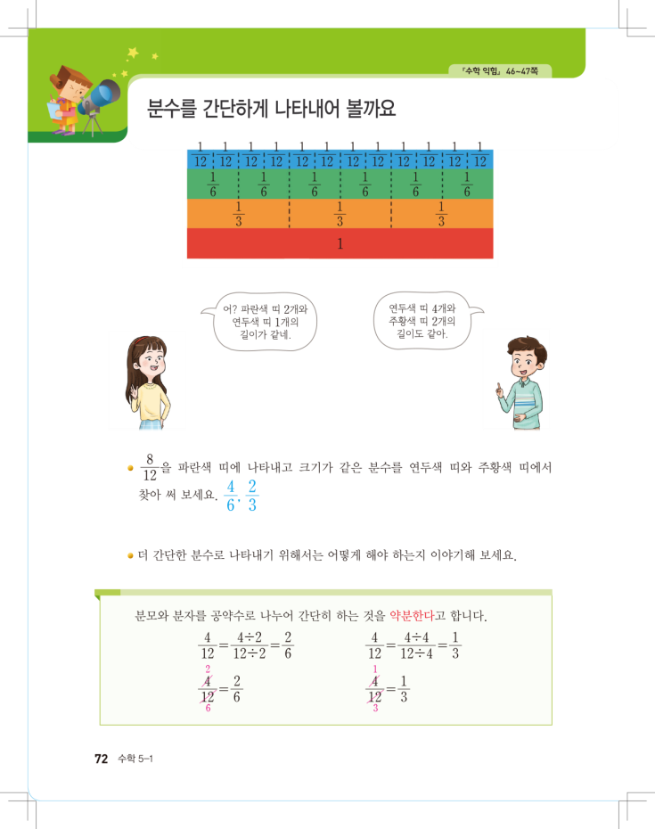


색 띠에서 크기가 같은 분수
살펴보고 약분 알아보기
연수와 준기는 색 띠를 붙이면서 재미있는 사실을 함께 알아봅시다.
8
12
을 파란색 띠에 나타내고 크기가 같은 분수를 초록색 띠와 주황색 띠에서 찾아 써 보세요.
4
6
2
3
, 입니다.
색 띠의 분수를 살펴보고 알 수 있는 사실을 말해 보세요.
8
12
4
6
2
3
, , 는 크기가 같은 분수입니다.

Slide 5
색 띠에서 크기가 같은 분수
살펴보고 약분 알아보기

Slide 6
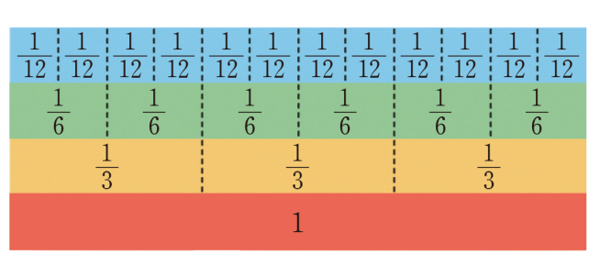
색 띠에서 크기가 같은 분수
살펴보고 약분 알아보기
8
12
4
6
2
3
파란색 띠를 나타내는 을 어떤 방법으로 와 로 만들었을까요?
의 분모와 분자를 각각 2로 나누어 로 만들었습니다.
의 분모와 분자를 각각 4로 나누어 로 만들었습니다.
18
12
4
6
18
12
2
3
8
12
의 분모와 분자를 나눈 수 2와 4는 분모 12, 분자 8과 어떤 관계가 있나요?
12와 8의 공약수입니다.

Slide 7
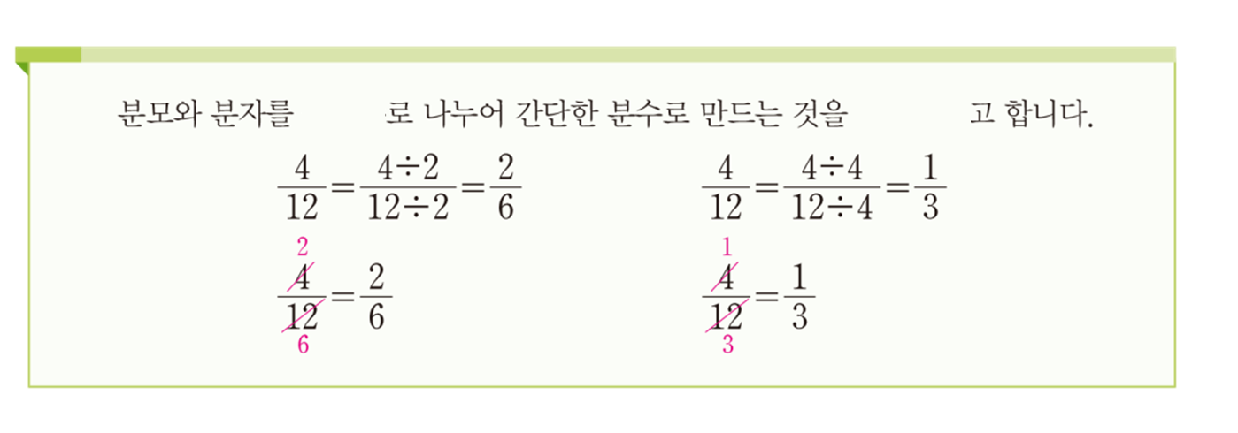
색 띠에서 크기가 같은 분수
살펴보고 약분 알아보기

Slide 8

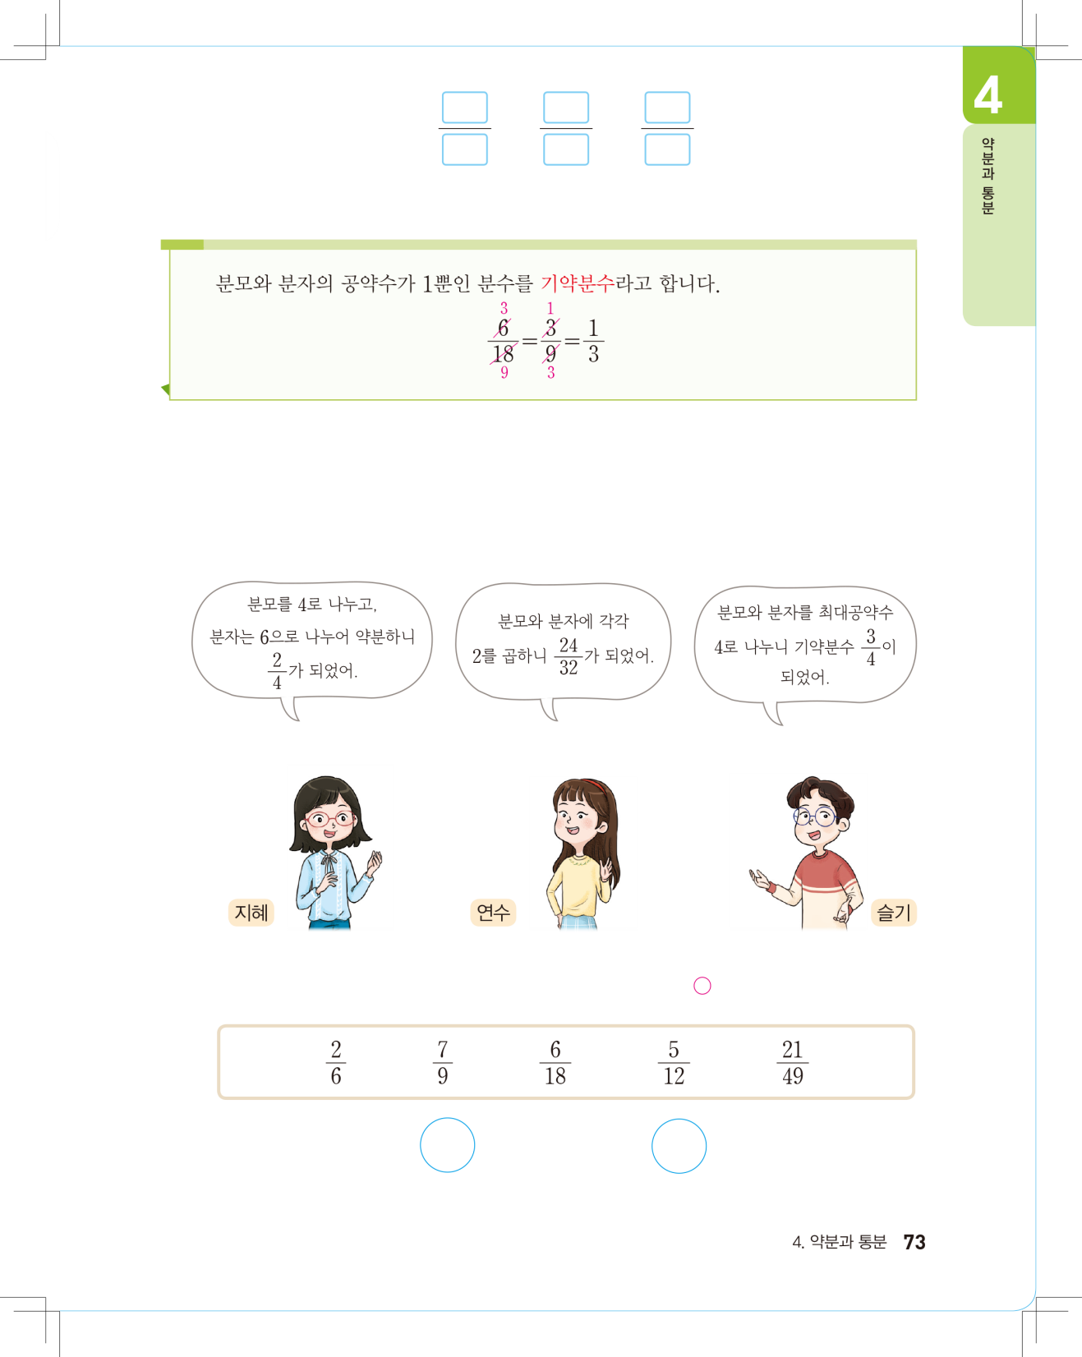
약분한 분수 중 기약분수 알아보기
18
24
분자와 분모의 공약수를 이용하여 를 약분해 봅시다.
분모인 24와 분자인 18의 공약수를 모두 써 보세요.
1, 2, 3, 6입니다.
분모와 분자를 공약수로 나누어 약분해 보세요.
9
6
3
12
8
4

Slide 9
약분한 분수 중 기약분수 알아보기
약분한 분수들 중 가장 간단한 분수는 무엇인가요?
3
4
입니다.
공약수 중 어떤 수로 나누었을 때 가장 간단한 분수가 되었나요?
최대공약수입니다.
3
4
과 크기가 같으면서 분모가 4보다 더 작은 분수를 만들 수 있는지 말해 보세요.
3
4
과 크기가 같으면서 분모가 4보다 더 작은 분수를 만들 수 없습니다. 왜냐하면 은 분모와 분자를 나눌 수 있는 공약수가 1외에는 더 이상 없기 때문입니다.
3
4

Slide 10
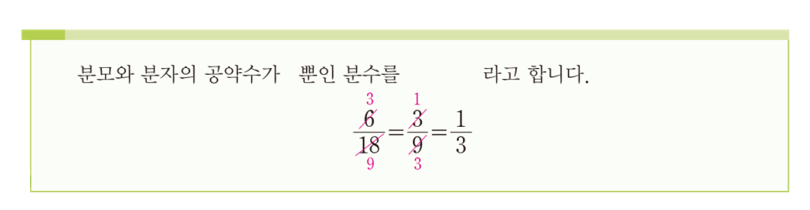
약분한 분수 중 기약분수 알아보기

Slide 11


옳게 약분한 친구 찾아보기

Slide 12

옳게 약분한 친구 찾아보기
12
16
를 약분하는 방법을 옳게 말한 친구를 찾고, 그 이유를 말해 봅시다.
옳게 약분한 학생을 찾아보세요.
지혜는 분모와 분자를 각각 다른 수로 나누었으므로 옳은 방법이 아닙니다.
연수는 약분을 한 것이 아니라 분모와 분자에 같은 수를 곱하여 크기가 같은 분수를 만들었습니다.
슬기는 12와 16의 공약수인 4를 이용하여 옳게 약분했고, 은 기약분수입니다.
3
4

Slide 13

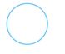

기약분수 찾아보기
분수 중 기약분수를 모두 찾아 표 해 봅시다.
분모와 분자의 공약수가 1뿐입니다. 따라서 기약분수입니다.
분모와 분자의 공약수가 1외에도 더 있으므로 기약분수가 아닙니다.

Slide 14

형성평가
6
24
문제 1.
을 약분하려고 합니다. 분모와 분자를 나눌 수 있는 수에 모두 표 하세요.
2 3 4 5 6

Slide 15
형성평가
8
12
문제 2.
을 약분하여 만들 수 있는 분수를 모두 찾아 표 하세요.
1
2
2
3
1
4
2
5
4
6

Slide 16
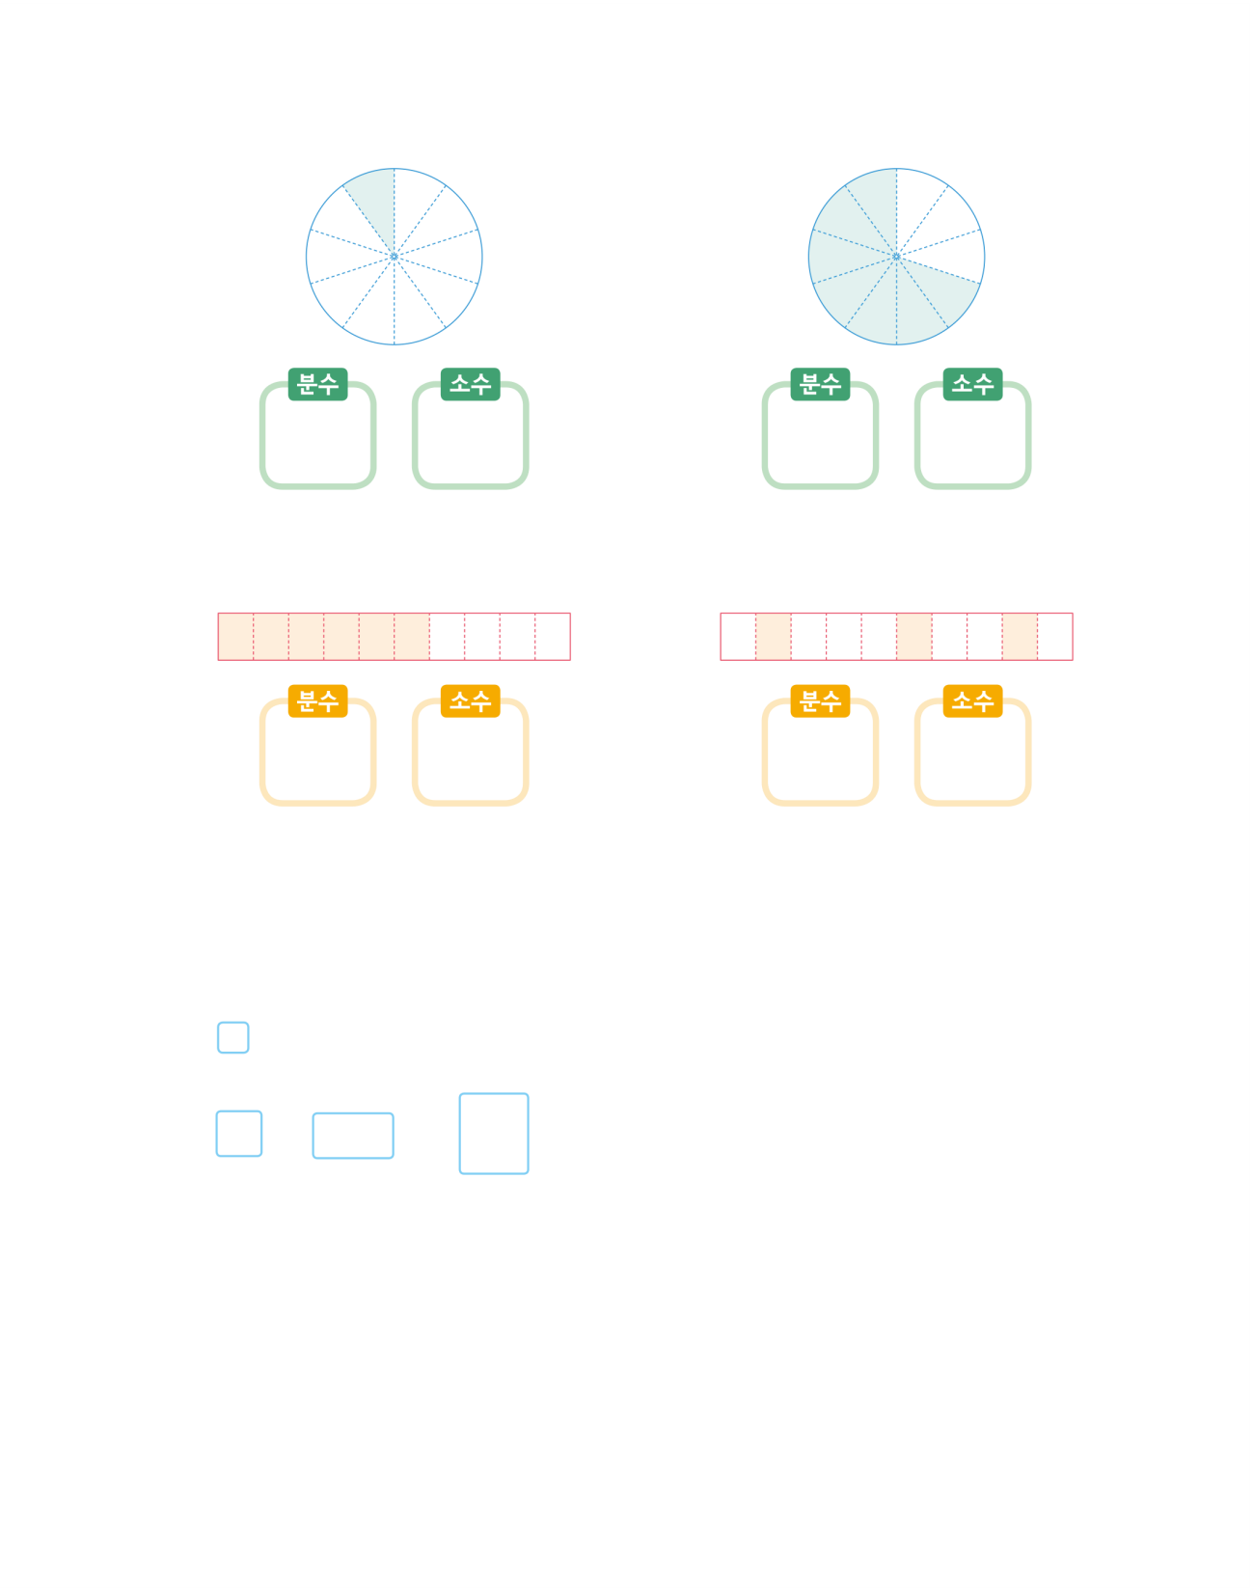
형성평가
문제 3.
기약분수로 나타내려고 합니다. 안에 알맞은 수를 써넣으세요.
10
20
30
20 ÷
30 ÷
2
=
=
10
3

Slide 17
4차시
분수를 간단하게 나타내어 볼까요
다음 시간에 배울 내용 알아보기
5
분모가 같은 분수로 나타내어 볼까요
차시

